Slide 1
Информационная безопасность автоматизированных систем

Slide 2

Специальность: 10.02.03 Информационная безопасность автоматизированных систем
Квалификация: техник по защите информации
Специалист занимается организацией и проведением работ по обеспечению защиты автоматизированных систем в организациях различных структур и отраслевой направленности.

Slide 3

Объекты профессиональной деятельности
автоматизированные системы;
методы и средства обеспечения информационной безопасности автоматизированных систем;
первичные трудовые коллективы.

Slide 4
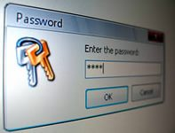
Область профессиональной деятельности
организация и проведение работ по обеспечению защиты автоматизированных систем в организациях различных структур и отраслевой направленности.

Slide 5
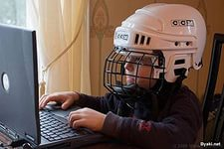
Эксплуатация подсистем безопасности автоматизированных систем.
Участвует в эксплуатации компонентов подсистем безопасности автоматизированных систем, в проверке их технического состояния, в проведении технического обслуживания и текущего ремонта, устранении отказов и восстановлении работоспособности.

Slide 6
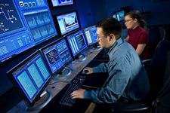
Выполняет работы по администрированию подсистем безопасности автоматизированных систем.
Производить установку и адаптацию компонентов подсистем безопасности автоматизированных систем.

Slide 7
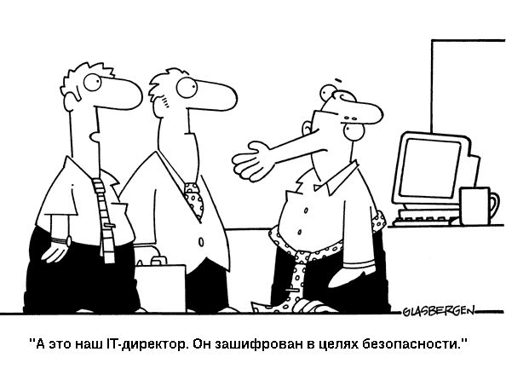
Применяет программно-аппаратные средства обеспечения информационной безопасности в автоматизированных системах.

Slide 8
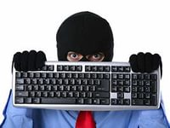
Б Е З О П А С Н О С Т Ь И Н Ф О Р М А Ц И И
Для граждан: защищенность их персональных компьютеров, их личной информации в информационных системах и сетях ЭВМ, а так же результатов их интеллектуальной деятельности.

Slide 9

Интересы личности в информационной сфере заключаются в реализации конституционных прав человека и гражданина на доступ к информации, на использование информации в интересах осуществления не запрещенной законом деятельности, физического, духовного и интеллектуального развития, а также в защите информации, обеспечивающей личную безопасность.

Slide 10

Для государства: защита от внешних и внутренних угроз национальных информационных ресурсов и государственных информационных систем, а так же телекоммуникационной инфраструктуры, организаций и служб.

Slide 11
Цели обеспечения информационной безопасности
Защита
национальных
интересов
Обеспечение человека и общества достоверной и полной информацией
Правовая защита человека и общества при получении, распространении и использовании информации.

Slide 12
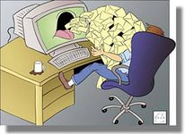
Основными угрозами для личной информации, хранимой в ЭВМ и получаемой через Интернет, на сегодняшний день являются компьютерные эпидемии и непрошенный спам.
Спам – это массовая несанкционированная анонимная рассылка рекламы по сети Интернет. Спам забивает ненужной информацией личные и служебные почтовые ящики и заставляет оплачивать ненужную Вам рекламу.

Slide 13

Компьютерные правонарушения квалифицируются как преступные деяния при наличии умысла и существенного материального ущерба, нанесенным гражданам, организациям или государству.

Slide 14

Компьютерные эпидемии – массовое распространение компьютерных вирусов по сети Интернет с разрушением информации на личных и служебных ЭВМ, и наносящие существенный материальный ущерб организациям.

Slide 15
Цели обеспечения информационной безопасности
Обеспечение человека и общества достоверной и полной информацией
Правовая защита человека и общества при получении, распространении и использовании информации.
Защита
национальных
интересов

Slide 16



Компьютер – инструмент для совершения преступления
Информация – объект преступления
Виды компьютерных преступлений:
Несанкционированный (неправомерный) доступ к информации.
Нарушение работоспособности компьютерной системы
Подделка (искажение или изменение), т.е. нарушение целостности компьютерной информации.

Slide 17
Меры обеспечения информационной безопасности
«Защищенная система» - это информационная система, обеспечивающая безопасность обрабатываемой информации и поддерживающая свою работоспособность в условиях воздействия на нее заданного множества угроз.
В 1996 году в России впервые в уголовный кодекс был внесен раздел «Преступления в сфере компьютерной информации»
Стандарты информационной безопасности:
Россия – документы Гостехкомиссии
США – «Оранжевая книга»
«Единые критерии безопасности информационных технологий»
К защите информации относится также и осуществление авторских и имущественных прав на интеллектуальную собственность, каковым является программное обеспечение.

Slide 18
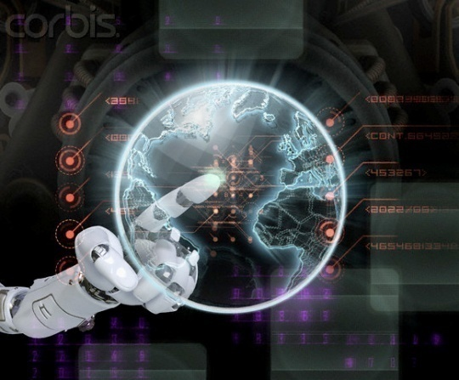
Информационные
угрозы
ВНЕШНИЕ ФАКТОРЫ
ВНУТРЕННИЕ
ФАКТОРЫ

Slide 19
политика стран,
противодействующая доступу к мировым
достижениям в области
информационных технологий
К источникам основных внешних угроз для России относятся
«информационная война»,
нарушающая функционирование
информационной среды в стране
преступная деятельность,
направленная против
национальных интересов

Slide 20
отставание от ведущих стран мира
по уровню информатизации
К источникам основных внутренних угроз для России относятся
технологическое отставание электронной промышленности в области производства информационной и телекоммуникационной техники
снижение уровня образованности
граждан, препятствующее работе
в информационной среде

Slide 21
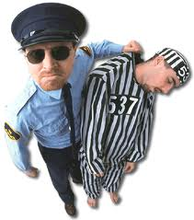
Информационные
угрозы
ПРЕДНАМЕРЕННЫЕ
СЛУЧАЙНЫЕ

Slide 22
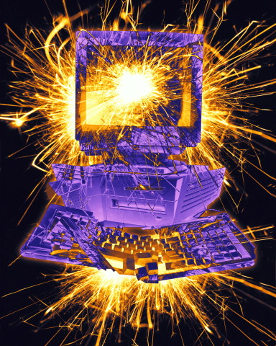
ПРЕДМАРЕННЫЕ УГРОЗЫ
1
хищение информации, уничтожение информации;
2
распространение компьютерных вирусов
физическое воздействие на аппаратуру: внесение изменений в аппаратуру, подключение к каналам связи, порча или уничтожение носителей, преднамеренное воздействие магнитным полем.
3

Slide 23

Преднамеренные угрозы в компьютерных системах могут осуществляться через каналы доступа к информации
1
компьютерное рабочее место служащего
компьютерное рабочее место администратора
компьютерной системы
2
внешние носители информации (диски, ленты, бумажные носители)
3
4
внешние каналы связи

Slide 24
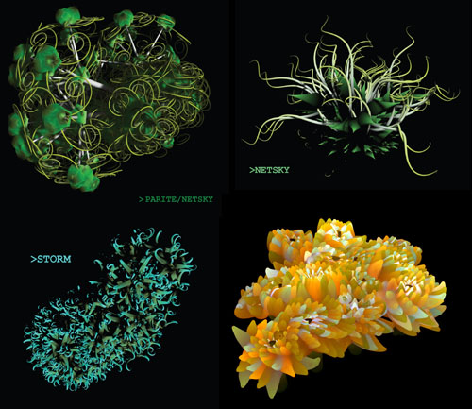
Наиболее серьезная угроза исходит от компьютерных вирусов. Каждый день появляется до 300 новых вирусов. Вирусы не признают государственных границ, распространяясь по всему миру за считанные часы. Ущерб от компьютерных вирусов может быть разнообразным, начиная от посторонних надписей, возникающих на экране монитора, и заканчивая хищением и удалением информации, находящейся на зараженном компьютере. Причем это могут быть как системные файлы операционной среды, так и офисные, бухгалтерские и другие документы, представляющие для пользователя определенную ценность.
Финансовый ущерб от вирусов в 2003 году, по предварительным оценкам, достиг 12 миллиардов долларов.

Slide 25

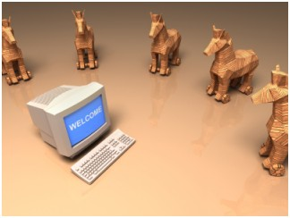
Среди вредоносных программ особое место занимают «троянские кони», которые могут быть незаметно для владельца установлены и запущены на его компьютере. Различные варианты «троянских коней» делают возможным просмотр содержимого экрана, перехват вводимых с клавиатуры команд, кражу и изменение паролей и файлов и т. п.

Slide 26
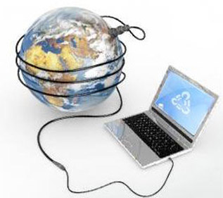
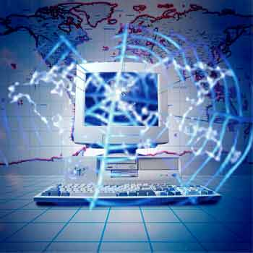
Все чаще причиной информационных «диверсий» называют Интернет. Это связано с расширением спектра услуг и электронных сделок, осуществляемых через Интернет. Все чаще вместе с электронной почтой, бесплатными программами, компьютерными играми приходят и компьютерные вирусы.

Slide 27
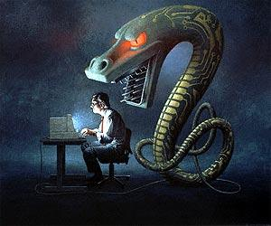
В 2003 году произошли две глобальные эпидемии, крупнейшие за всю историю Сети. Примечательно, что причиной эпидемий стали не классические почтовые черви, а их сетевые модификации — черви, распространяющиеся в виде сетевых пакетов данных. Они стали лидерами в рейтинге вредоносных программ

Slide 28
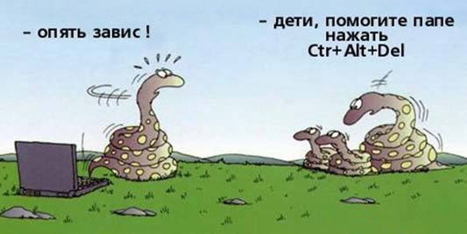
Доля «сетевых червей» в общей массе подобных программ, появившихся, например, в 2003 году, превышает 85 %, доля вирусов — 9,84 %, на троянские программы пришлось 4,87 %.

Slide 29

В последнее время среди распространенных компьютерных угроз стали фигурировать сетевые атаки. Атаки злоумышленников имеют целью выведение из строя определенных узлов компьютерной сети. Эти атаки получили название «отказ в обслуживании». Выведение из строя некоторых узлов сети даже на ограниченное время может привести к очень серьезным последствиям.

Slide 30
СЛУЧАЙНЫЕ УГРОЗЫ
1
ошибки пользователя компьютера
ошибки профессиональных разработчиков информационных систем: алгоритмические, программные, структурные
2
отказы и сбои аппаратуры, в том числе помехи и искажения сигналов на линиях связи;
3
форс-мажорные обстоятельства (авария, пожар, наводнение и другие так называемые воздействия непреодолимой силы)
4

Slide 31
МЕТОДЫ ЗАЩИТЫ
Расширение областей использования компьютеров и увеличение темпа роста компьютерного парка (то есть проблема защиты информации должна решаться на уровне технических средств)
Высокая степень концентрации информации в центрах ее обработки и, как следствие, появление централизованных баз данных, предназначенных для коллективного пользования
Расширение доступа пользователя к мировым информационным ресурсам (современные системы обработки данных могут обслуживать неограниченное число абонентов, удаленных на сотни и тысячи километров);
Усложнение программного обеспечения вычислительного процесса на компьютере.

Slide 32
ограничение доступа к информации
шифрование информации
МЕТОДЫ ЗАЩИТЫ
законодательные
меры
контроль доступа к аппаратуре

Slide 33
на уровне среды обитания человека, то есть путем создания искусственной преграды вокруг объекта защиты: выдачи допущенным лицам специальных пропусков, установки охранной сигнализации или системы видеонаблюдения
на уровне защиты компьютерных систем, например, с помощью разделения информации, циркулирующей в компьютерной системе, на части и организации доступа к ней лиц в соответствии с их функциональными обязанностями.
Ограничение
доступа

Slide 34
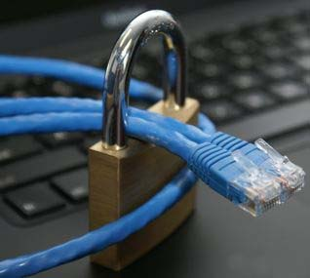
Политика безопасности — это совокупность технических, программных и организационных мер, направленных на защиту информации в компьютерной сети.

Slide 35
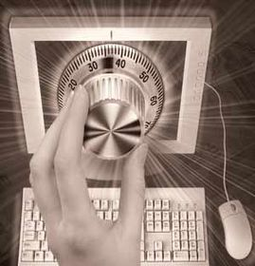
Защита от хищения информации обычно осуществляется с помощью специальных программных средств. Несанкционированное копирование и распространение программ и ценной компьютерной информации является кражей интеллектуальной собственности. Защищаемые программы подвергаются предварительной обработке, приводящей исполняемый код программы в состояние, препятствующее его выполнению на «чужих» компьютерах (шифрование файлов, вставка парольной защиты, проверка компьютера по его уникальным характеристикам и т. п.).

Slide 36
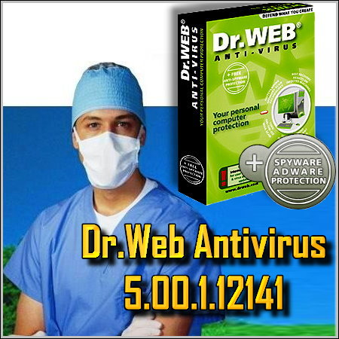
Для защиты от компьютерных вирусов применяются «иммуностойкие» программные средства (программы-анализаторы), предусматривающие разграничение доступа, самоконтроль и самовосстановление. Антивирусные средства являются самыми распространенными средствами защиты информации.

Slide 37
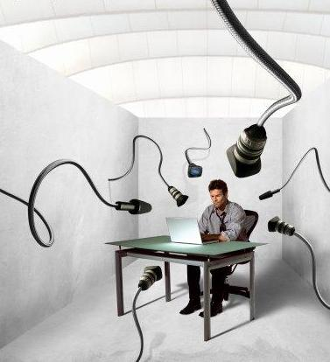
В качестве физической защиты компьютерных систем используется специальная аппаратура, позволяющая выявить устройства промышленного шпионажа, исключить запись или ретрансляцию излучений компьютера, а также речевых и других несущих информацию сигналов. Это позволяет предотвратить утечку информативных электромагнитных сигналов за пределы охраняемой территории.

Slide 38
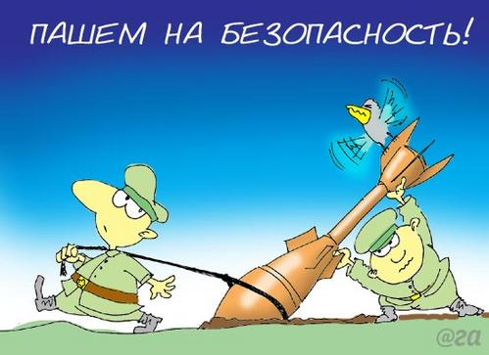
Для защиты информации от случайных информационных угроз, например, в компьютерных системах, применяются средства повышения надежности аппаратуры:
повышение надежности работы электронных и механических узлов и элементов;
структурная избыточность — дублирование или утроение элементов, устройств, подсистем;
функциональный контроль с диагностикой отказов, то есть обнаружение сбоев, неисправностей и программных ошибок и исключение их влияния на процесс обработки информации, а также указание места отказавшего элемента.

